Slide 1
Logistikanin
əsasları
Tertib etdi: Muradova H.R.

Slide 2
Nəqliyyat
logistikasi

Slide 3
1. ЛОЭИСТИКАНЫН НЯГЛИЙЙАТА ТЯСИРİ
2.НЯГЛИЙЙАТ НЮВЛЯРИНИН ТЯСНИФАТЫ
3.НЯГЛИЙЙАТ ВАСИТЯЛЯРИНИН СЕЧИЛМЯСИНЯ ТЯСИР ЕДЯН АМИЛЛЯР
4.ЛОЭИСТИК СИСТЕМЛЯРДЯ НЯГЛИЙЙАТ ТАРИФЛЯРИ
5. ЙЦКЛЯРИН НЯГЛ ЕДИЛМЯСИНИН ТЯШКИЛИ ВЯ ИДАРЯ ЕДИЛМЯСИ
6.МЯЩСУЛЭЮНДЯРМЯНИН БАЗИС ШЯРТЛЯРИ

Slide 4
ИCтимаи истещсалын структурунда няглиййатын йери
1.Лоэистиканын няглиййата тясири
İctimai istehsal
Maddi istehsal
Qeyri- maddi istehsal
Maddi nemətlər istehsalı
Maddi xidmətlər istehsalı
Nəqliyyat

Slide 6
Няглиййат хидмятинин йени
стратеъи компонентляри
Nəqliyyat xidmətinin strategiyası
Əlavə və qeyri ənənəvi xidmətlər
Kommunikasiya və informasiya sahəsində yeni nailiyyətlər

Slide 7
Əlavə və qeyri ənənəvi xidmətlər
Fəaliyyətin diversifikasiyası
Yolda olan yüklərə nəzarət
Yük daşımalara görə
Bütün məlumat mübadiləsi
Yük daşımalar üçün tariflərin müəyyənləşdirilməsi
Ehtiyatlara nəzarət
Anbar əməliyyatlarının idarə edilməsi
Sifarişlərin yerinə yetirilməsinə nəzarət
Optimal nəqletmə marşrutlarının seçilməsi

Slide 8
Kommunikasiya və informasiya sahəsində yeni nailiyyətlər
Təklif edilən xidmət haqqında informasiya
Yeni marşrutun reklam edilməsi
Yük axınlarının təşkili üzrə təkliflər
Bütün dövrə üzrə ekspedisiya fəaliyyəti
Yük axınlarının..
Sənədləşdirmələrin kompyuterlə aparılması
Gömrük rəsmiləşdirmələrinin aparılması
Müştərilərin tələbatının öyrənilməsi
Kompyuter informasiya
şəbəkələrinin qurulması

Slide 9
Нювляриня эюря няглиййаt бюлцнцр:
2.Няглиййат нювляринин тяснифаты
дяниз
автомобил
щава
су
бору кямяр
дямир йолу

Slide 10
Дямир йолу няглиййаты

Slide 11
Дямир йолу няглиййаты цмуми йцк дювриййясинин йериня йетирилмясиндя щялледиъи рол ойнайыр. Тякcя 2003 – cц илдя цмуми йцк дювриййясинин 28,5% - и мящз бу няглиййат нювцнцн пайына дцшмцшдцр.
Ашаьыдакы техники – игтисади цстцнлцкляря маликдир:
бир чох тясяррцфат субйектляринин ири щяъмли йцклярин гябул едилмяси вя йа эюндярилмяси цчцн юзляринин эириш - чыхыш дямир йоллары васитясиля маэистрал дямир йолу шябякяляриня бирляшмяк имканынын мювcудлуьу;
йцклярин кцтляви шякилдя дашынмасы;
cоьрафи релйефин (шяраитин) имкан вердийи яразилярдя дямир йолунун салынмасы мцмкцнлцйц;
бюйцк бурахылыcылыг габилиййятиня малик олмасы вя с.

Slide 12
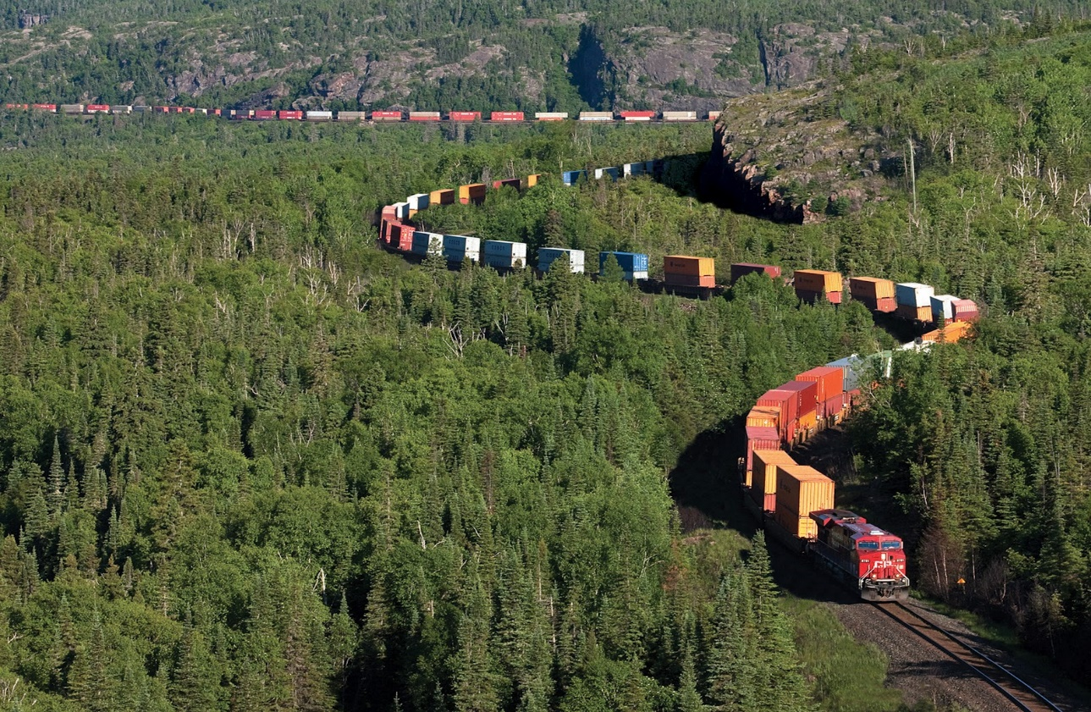
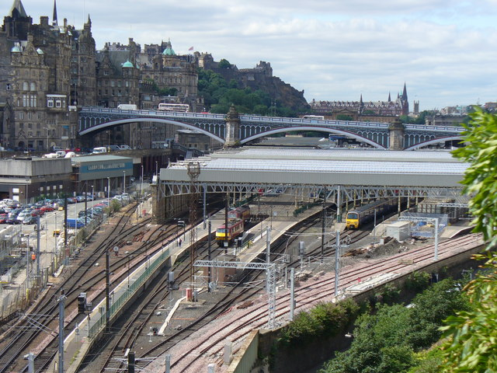
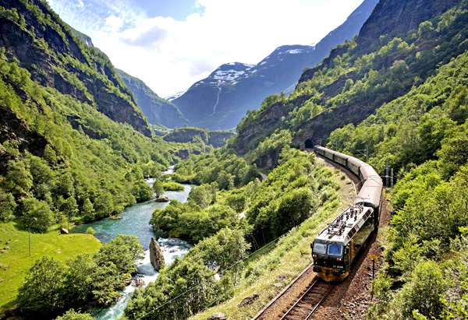

Slide 13
Дямир йолу няглиййаты иля йцк цч сцрятля дашыныр:
Mаршрут дашымаларда йцк гатары сцряти иля - ади йцк гатарларында (истянилян истигамятляр) сутка ярзиндя 550 км сцрятля; вагон контейнерлярля эюндярмялярдя 330 км, кичик эюндярмялярдя 180 км.
Yцксяк сцрят гатары иля Няглиййат Назирлийи тяряфиндян мцяййян едилмиш истигамятлярдя сцрятли гатарларда; йяни суткада 660 - 500 км сцрятля.
Sярнишин гатары сцряти иля, йяни суткада 330 – 540 км сцрятля сярнишин гатарларына гошулмуш багаж, йахуд йцк вагонларында дашыныр.

Slide 14
Dəniz nəqliyyatı

Slide 15
Dəniz няглиййатı иля дашымаларын ашаьыдакы нювляри
мювъуддур:
портларарасы дашыма
гарышыг дашымалар
бирбаша дашыма
хариъи дашымалар

Slide 16
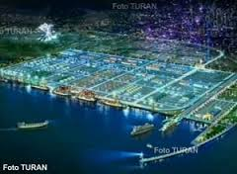
BakI BEYNƏLXALQ TİCARƏT LİMANI. ƏLƏT

Slide 17
Су няглиййаты иля дашымаларын сянядляшдирилмяси.
Су няглиййаты иля йцкдашыма мцгавиляляри мцхтялиф формалы олур. Су няглиййаты мцгавиля формаларына аид едилир:
чартер
букинг – нот
берс -нот
фиксчйур – нот
Praktik фяалиййятдя онларын ян эениш йайылмыш партийа) чартер
мцгавиляляри щесаб олунур.

Slide 18
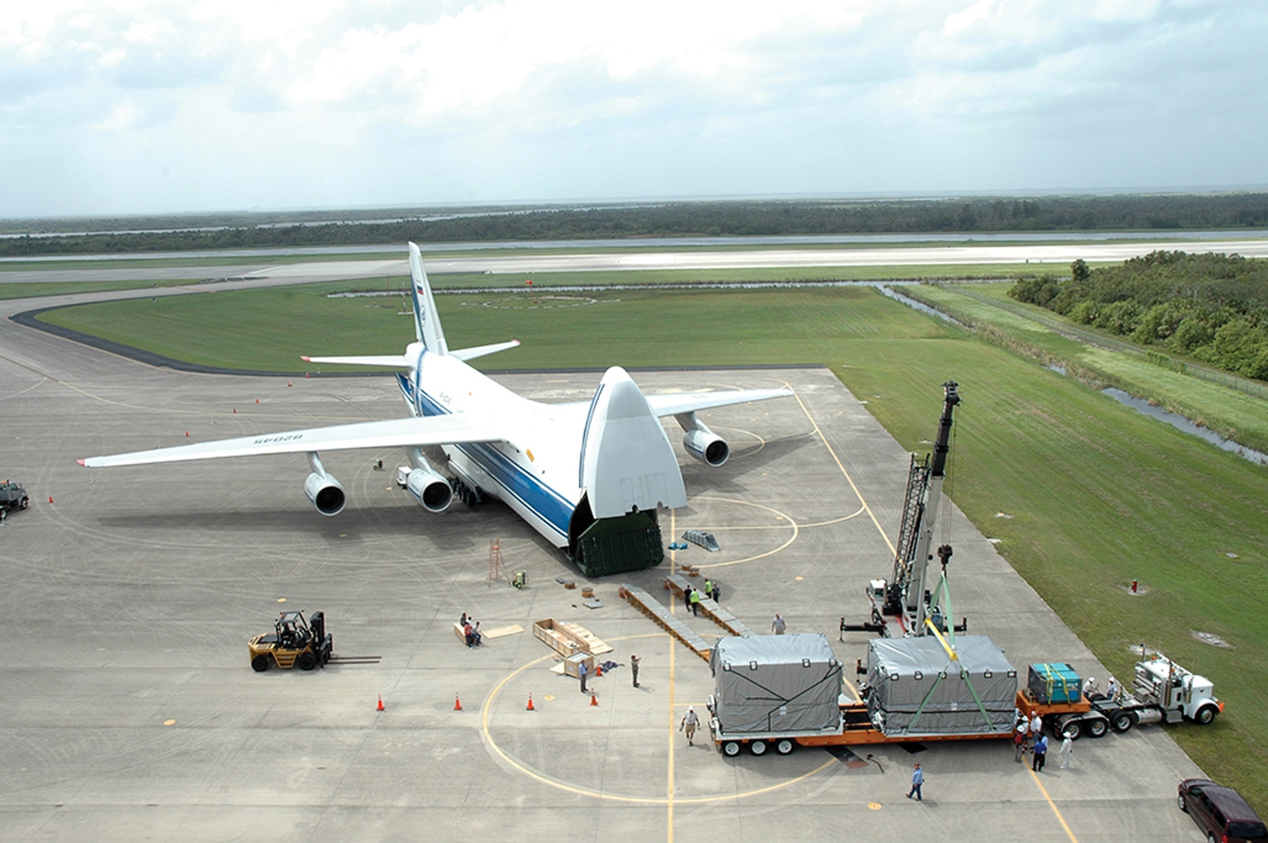
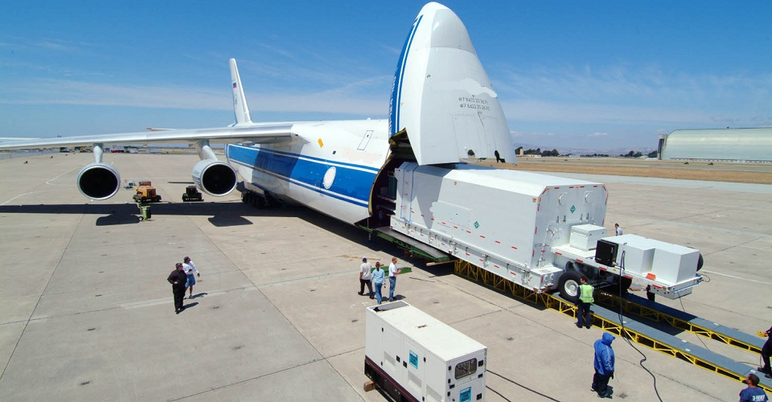
Hava nəqliyyatı
Щава нəглиййаты иля йцкдашымалар характериня эюря
bölünür :
Чартер рейсляри
Cядвялляр цзря рейсляр
Мцвафиг мящсул партийаларынын дашынмасы цзря ихтисаслашмыш комплекс рейслярля дашымa

Slide 19
Avtomobil nəqliyyatı

Slide 20
Автомобил няглиййаты бир тяряфдян ялверишлилийи вя оперативлийи бахымындан, диэяр тяряфдян ися автомобил йолларынын, хцсусиля бярк юртцклц йолларын узунлуьунун эетдикъя артмасы иля ялагядар олараг сурятля инкишаф едир. Бу няглиййат нювц диэяр няглиййат нювляриня нисбятян йцксяк сяфярбяр вя чевикдир, йяни йцкляри истянилян вахт, истянилян истигамятя 15 тондан артыг олмамагла дашынмасыны щяйата кечирир

Slide 21
Автомобил няглиййаты васитяляринин тятбиги иля лоэистик йцк ващидляринин дашынмасы тяряфлярин разылыьы ясасында тяртиб едилмиш йцкдашымалар щаггында мцгавилялярля тянзимлянир. Бу мцгавилялярдя дашынмасы нязярдя тутулан йцклярин щяъми айлара, рцбляря вя йцк нювляриня бюлцнцр.
Автомобил няглиййаты иля дашымаларын
сянядляшдирилмяси.

Slide 22
Автомобил йцкдашымаларынын тяснифаты
Yük avtomobili ilə daşımalar
Sənaye
Kənd/təs.
Ticarət
Tikinti
Kommunal
Poçt
Kütləvi
Kiçik partiyalarla
Şəhər
Şəhəryanı
Rayon
Rayonlararası
Şəhərlər arası
Beynəlxalq
Yerli
Birbaşa
Qarışıq
Kombinəşdirilmiş
Mərkəzləşdirilmiş
Qeyri-mərkəzləşdirilmiş

Slide 23
3. НЯГЛИЙЙАТ ВАСИТЯЛЯРИНИН
СЕЧИЛМЯСИНЯ ТЯСИР ЕДЯН АМИЛЛЯР
хцсуси няглиййат паркынын йарадылмасы (иcаря вя йа няглиййат васитяляринин лизинг хидмятиня эютцрцлмяси) вя истисмарына чякилян мясряфляр;
йцкдашымаларда иштирак едян няглиййат – експедисийа, няглиййат вя диэяр лоэистик васитячиляря эюстярдикляри хидмятляря эюря юдянилян щаглар вя онун сявиййяси;
няглетмянин сцряти (вахты);
няглетмянин кейфиййяти (йцклярин дашынмасы вя сахланмасы етибарлылыьы) аид едилир.

Slide 24
Айры-айры няглиййат васитяляриля нягл едилян лоэистик йцк ващидлярини няглетмя нювляри цзря ашаьыдакы кими тясниф етмяк олар:
у н и м о д а л
г а р ы ш ы г
к о м б и н я л я ш д и р и л м и ш
и н т е р м о д а л
т е р м и н а л
м у л т и м о д а л

Slide 25
Тяснифатда верилян бу вя йа диэяр няглетмя нювцнцн сечилмяси цчцн ашаьыдакы лоэистик проседурларын йериня йетирилмяси тяляб олунур:
няглетмя нювцнцн сечилмяси (бязян лоэистикайа аид едилян ядябиййатларда дашынманын цсуллары вя няглетмя системи адланыр);
няглиййат нювцнцн вя йа бир нечя няглиййатын сечилмяси;
няглетмя просесиндя иштирак едян ясас вя кюмякчи лоэистик васитячилярин сечилмяси.

Slide 26
Унимодал (бир нювлц) няглетмя бир няглиййат нювц иля, мясялян, автомобилля щяйата кечирилир. Бу няглетмя нювцндян адятян лоэистик дюврядя анбарлашдырма вя йа йцклярин емалы кими аралыг ямялиййатлар йериня йетирилмядийи щалда илкин вя сон мянтягяляр арасында бирбаша дашымаларын щяйата кечирилмяси заманы истифадя олунур.
Гарышыг йцкэюндярмялярдя ики няглиййат нювцндян, мясялян, дямир йолу - автомобил, чай няглиййаты – автомобил; дяниз – автомобил вя с. – Дян истифадя етмякля щяйата кечирилир. Бу заман йцкляр биринcи эюстярилян няглиййат нювц иля йцк терминалларына вя йа мянтягяляриня чатдырылыр вя сахланылмадан (бязи щалларда гыса мцддятли сахланылмагла) нювбяти - диэяр няглиййат нювцня йцклянир. Гарышыг йцк эюндярмяляря типик нцмуня кими автомобил няглиййаты фирмалары тяряфиндян дямир йолу стансийаларына (мянтягяляриня) вя йа дяниз (чай) лиманларынын няглиййат шябякяляриндя эюстярилян хидмятляри аид етмяк олар.

Slide 27
Комбиняляшдирилмиш няглетмя ики нювдян артыг няглиййат васитяляриндян истифадя олунмасы нязярдя тутулур. Комбиняляшдирилмиш няглетмя нювцнцн тятбиги лоэистик систем дахилиндя бюлцшдцрцъц каналларын (вя йа лоэистик тяъщизат каналларынын) структурундан асылыдыр. Мясялян, ири партийалы щазыр мящсулларын истещсалчы мцяссисядян вя йа фирмадан топдансатыш базаларына дашынмасы дямир йолу иля (дашынмайа чякилян мясряфляри азалтмаг цчцн), топдансатыш базаларындан мцхтялиф пяракяндя тиъарят шябякяляриня ися автомобил няглиййаты иля щяйата кечирилир.

Slide 28
Гарышыг вя интермодал йцкдашымаларын
мцгайисяли характеристикасы

Slide 29
Йцклярин терминаллар васитясиля дашынмасынын тяшкили вя щяйата кечирилмяси терминал дашымалар адланыр. Мцасир микро вя макролоэистик сявиййялярдя бу нюв няглетмянин ящямиййятинин щядсиз дяряъядя артмасы бурада даща чох лоэистик активлярин интегративлийи иля ялагяляндирилир.
Терминал дашымалар щяр шейдян яввял йцклярин бейнялхалг вя шящярляр арасында гарышыг дашынмасы цчцн йахын вя узаг хариъи юлкяляря мяхсус олан ири дяниз лиманларында вя няглиййат шябякяляриндя мейдана эялмишдир.Терминал дашымаларын тяшкилатчысы ролунда мцхтялиф дашыма цсуллары цчцн универсал вя йа ихтисаслашдырылмыш терминаллардан вя терминал комплексиндян истифадя едян няглиййат експедисийа фирмалары вя йа мцхтялиф няглиййат нювляри цзря операторлар чыхыш едир.

Slide 30
Бу терминалларда йериня йетирилян ясас
ямялиййатлара AİDDİR:
няглиййат – лоэистик сервис базарынын маркетинг тядгиги;
сифаришлярин гябулу вя ишлянмяси;
мцштярилярля мцгавилялярин баьланмасы;
йцклярин йыьылмасы, сахланмасы, сортлашдырылмасы, дястляшдирилмяси, ириляшдирилмяси, емалы вя пайлашдырылмасы;
йцклярин терминалларарасы дашынмасы вя сон истещлакчыйа чатдырылмасы;
терминаллара сервис хидмятинин эюстярилмяси цчцн онун информасийа - компйцтер тяминатынын щяйата кечирилмяси;
няглиййат – лоэистик хидмятя эюря щесаблашмаларын апарылмасы.
Бцтцн дцнйа цзря универсал характерли иримигйаслы терминал шябякяляри «ASG AB», «Schenker», «BTL», «TNT EW» кими трансмилли няглиййат – лоэистик фирмалара мяхсусдур.

Slide 31
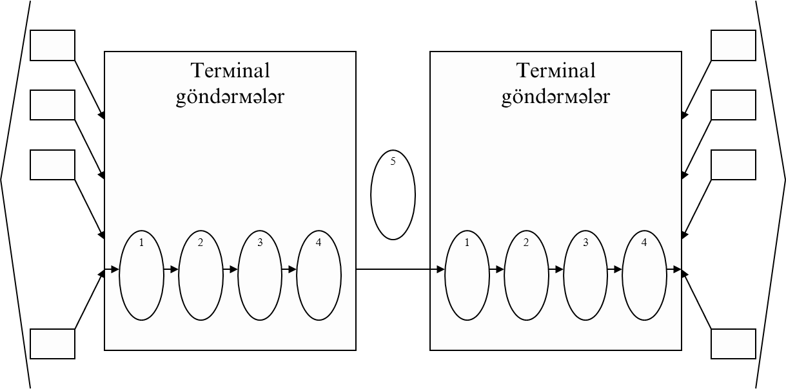
Йапонийа вя Франсада ихтисаслашмыш йцк терминаллары сащясиндя бюйцк тяcрцбя топланмышдыр. Тякcя Йапонийада 2000 ихтисаслашмыш терминаллар мювъуддур.
Терминалларда йериня йетирилян технолоjи просесляр цч мцщцм мярщялядян ибарятдир:
Терминал дашымаларын схеми
йцклярин терминала чатдырылмасы вя онларын терминалдан дашынмасы;
йцклярин терминалда емалы;
эюндярмя вя тяйинат терминаллары арасында йцклярин хятти дашынмасы.
1– йцклярин эюмрцк «тямизлянмяси»
2 – йцклярин бошалдылмасы
3 – йцклярин сортлашдырылмасы вя сахланмасы
4 – йцклямя
5 – йцклярин хятти (маэистрал) дашынмасы

Slide 32
Мултимодал дашымаларда бир няглиййат нювц йцкляри дашыйыр, диэяр няглиййат нювляри ися илкин няглиййат нювцнцн няглетмя иля баьлы эюстярдийи хидмятин
щаггыны юдяйян мцштяри кими чыхыш едирляр.
:
Интермодал (мултимодал) дашымаларын ясас яламятляри
йцкляри илкин мянтягядян сон тяйинат мянтягясиня гядяр чатдыран операторун варлыьы вя онларын фяалиййят механизми;
ващид фрахта дяряъяляри;
йцкляря вя йцклярин дашынмасы цзря мцгавиля ющдяликляринин йериня йетирилмясиня эюря мадди мясулиййятдян ибарятдир.
ващид няглиййат сяняди;

Slide 33
Йцкдашымаларын интермодал вя мултимодал системляринин
ясас фяалиййят принсипляриня:
коммерсийа фяалиййяти цчцн норматив щцгуги базанын йарадылмасы вя формалашдырылмасы;
йцкдашымаларын тяшкили иля баьлы малиййя – игтисад сяпкили мясяляляринин щяллиня комплекс йанашма;
телекоммуникасийа шябякяляри вя сяняд дювриййясинин електрон системиндян максимум истифадя олунмасы;
няглетмядя иштирак едян бцтцн лоэистик васитячилярин фяалиййятинин ялагяляндирилмяси;
лоэистик васитячилярин кооперасийасы;
мцхтялиф няглиййат васитяляри иля йцкдашымаларын инфраструктурунун комплекс инкишафы аид едилир.

Slide 34
4.ЛОЭИСТИК СИСТЕМЛЯРДЯ НЯГЛИЙЙАТ ТАРИФЛЯРИ

Slide 35
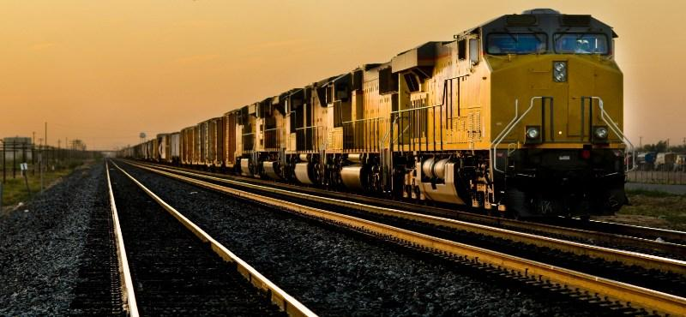
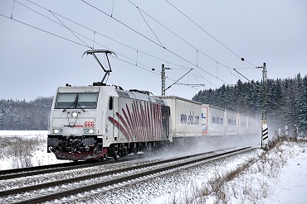
Дямир йолу няглиййатында йцк тарифляри təsnif olunur:
Növünə görə
цмуми
фярди
Эюндярмянин мяншяйиня
аз вя кичик тоннажлы йцклярин эюндярилмяси тарифляри
Гурулуш формасына эюря
эцзяштли
йерли
вагон
контейнер
тоннажлы
cədvəl
sxem

Slide 36
Автомобил няглиййаты васитяляринин иши йериня йетирилян ишлярин кямиййят вя кейфиййятини характеризя едян техники – истимар эюстяриъиляри системи иля характеризя олунур.
Техники – истисмар эюстяриcиляри ики категорийайа – група бюлцнцр:
İkinci qrupa няглиййат васитяляринин йериня йетирдикляри ишлярин нятиъясини характеризя едян эюстяриcиляр:
Биринжи група йцк автомобил няглиййаты васитяляриндян истифадя дяряъясини характеризя едян эюстяриъиляр аид едилир:
техники щазырлыг ямсаллары;
няглиййат васитяляриндян истифадя ямсаллары;
йцкэютцрмя габилиййятиндян истифадя ямсалы;
техники истисмар сцряти;
йцкдашымаларын орта мясафяси;
йцкля автомобиллярин
орта йцрцш сцряти вя с.
йцклямя – бошалтма ишляринин йериня йетирилмяси заманы автомобиллярин бош дайанмасы мцддяти;
йцрцшлярин сайы;
цмуми йцкдашыма мясафяляри;
йцкдашымаларын цмуми щяъми;
автомобиллярин дювриййяси аид олунур.

Slide 37
Автомобил няглиййатынын
йцк тарифляри.
Автомобил няглиййаты тарифляриня ашаьыдакы факторлар тясир эюстярир:
дашыма мясафяси
йцкцн кцтляси
автомобилин йцкэютцрмя габилиййятиндян истифадя олунмасы имканларыны характеризя едян йцкцн щяъмъя тутуму;
автомобилин йцкэютцрмя габилиййяти
цмуми йцрцш
автомобилдян истифадя мцддяти
автомобилин типи
йцкцн дашындыьы район (ярази)

Slide 38
ДЯНИЗ НЯГЛИЙЙАТЫ
TARİFLƏRİ
ясас
мцстясна
хцсуси
йерли

Slide 39
5.ЙЦКЛЯРИН НЯГЛ ЕДИЛМЯСИНИН ТЯШКИЛИ ВЯ ИДАРЯ ЕДИЛМЯСИ
Йцклярин нягл едилмясинин тяшкили вя идаря едилмяси щяр бир юлкядя дювлят сявиййясиндя гябул едилян чохлу сайда ганунвериъилик актлары вя норматив щцгуги сянядляр, щабеля бейнялхалг разылашмалар вя конвенсийаларла тянзимлянир.
Азярбайcан Республикасы дахилиндя йцклярин дашынмасы цчцн ясас норматив сянядляр:
Мцлки мяъялля
Дямир йолу низамнамяси
Автомобил няглиййаты низамнамяси
Щава мяъялляси
Дяниз эямичилик тиъаряти мяъялляси
Дахили чай няглиййаты низамнамяси
«Йол щярякятинин тящлцкясизлийи щаггында» ганун
Йцкдашымалар щаггында тювсийяляр вя гайдалар

Slide 40
Мцхтялиф няглиййат васитяляри иля идхал – ихраc мящсулларынын бейнялхалг дашымалары ися ялавя олараг ашаьыдакы норматив сянядлярля Tənzİmlənİr:
Азярбайъан Республикасынын «Эюмрцк мяcялляси»;
«Эюмрцк тарифляри щаггында» Азярбайъан Республикасынын гануну;
Бейнялхалг йцк конвенсийасы (КОТИФ);
Йцклярин бейнялхалг йолларда дашынмасы мцгавиляси щаггында БМТ – нин АИК - нын 1956 – ъы ил конвенсийасы;
Тящлцкяли йцклярин бейнялхалг дашынмасы щаггында Авропа разылашмасы (1961 вя 1968 – ъи илляр);
Бейнялхалг йол дашымалары (БЙД ) китабчасынын тятбиги иля бейнялхалг йцкдашымалар щаггында эюмрцк конвенсийасы (БЙД – нин 1975 – ъи ил 14 нойабр конвенсийасы);
Дямир йолу няглиййатынын бейнялхалг транзит тарифляри (БТТ);
Бейнялхалг дямир йолу йцкдашымалары щаггында разылашма;
Йцклярин дяниз няглиййаты иля дашынмасы щаггында БМТ - нин конвенсийасы (Щамбург гайдасы);
Йцклярин бейнялхалг мултимодал дашынмасы щаггында БМТ - нин конвенсийасы (Ъеневря, 1980 – ъи ил );
Бейнялхалг тиъарятдя няглиййат терминаллары операторларынын ющдяликляри цзря БМТ - нин конвенсийасы (Вена, 1991 - cи ил);
Бейнялхалг йцкдашымалар щаггында эюмрцк конвенсийасы вя с. бейнялхалг разылашмаларла тянзимлянир.

Slide 41
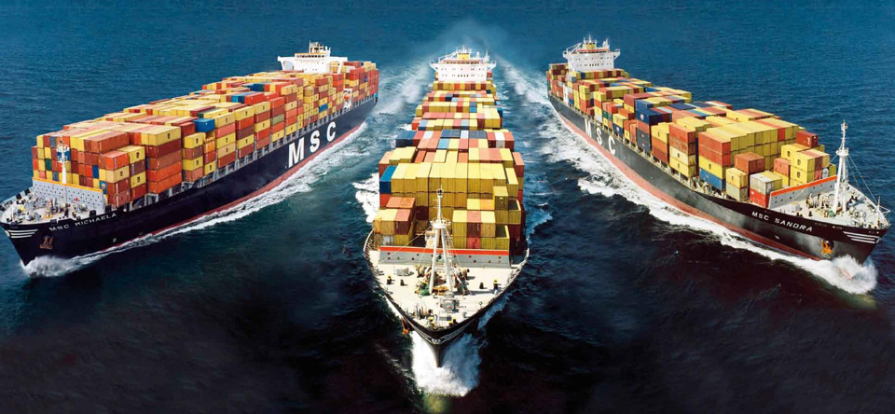
Практикада су няглиййаты иля дашымаларын щяйата кечирилмяси цчцн ашаьыдакы гаимя нювляри тятбиг едилир:
ГУ – 1 - гуру йцклярин дашынмасы;
ГУ - 3 - универсал контейнерлярдя йцклярин дашынмасы;
ГУ - 5 - эямилярин йедяклянмяси;
ГУ - 7 - гарышыг дашыма;
ГУ - 9 - нефт мящсулларынын дашынмасы.

Slide 42
Nяглетмянин тяшкили ясасян ашаьыдакылары Nəzərdə tutur:
мящсулларын алгы – сатгысы цзря контрактларын (мцгавилялярин) няглиййат цзря шяртлярини;
мящсулэюндярмялярин базис шяртлярини;
йцклярин дашынмасы щаггында мцгавиляляр вя дашыма сянядлярини;
няглетмя просесинин сыьорталашдырылмасыны;
няглетмянин эюмрцк тянзимлянмясини;
няглетмя просесинин иштиракчылары арасында гаршылыглы мцнасибятлярин тяшкилини;
няглетмя просеси заманы тяряфляр вя йа иштиракчылар арасында йаранан мцбащисялярин щяллини;
габлашдырманын стандартлашдырылмасы, йцклярин маркалашдырылмасы; йцклярин контейнерлярля дашынмасы шяртлярини вя с. нязярдя тутур.

Slide 43
6. МЯЩСУЛЭЮНДЯРМЯНИН БАЗИС
ШЯРТЛЯРИ
Alqı-satqı мцгавиляляриндя няглетмя иля ялагядар ло­эистик хяръляря тясир едян ясас елементлярдян бири мящсулэюндярмянин базис шяртляри щесаб олунур. Бейнялхалг практикада мящсулэюндярмянин базис шяртляри бейнялхалг стандарт­лара уйьун «Инкотермс - 2000» мящсулэюндярмя шяртляри (йер, мцддят, няглет­мя цсуллары, рискин бюлцшдцрцлмяси, сыьорталашдырма) ясасында мцяййянляшир вя щяйата кечирилир. «Инкотермс –2000»- дя мящсулэюндярмялярин 13 базис шяртляри верилмиш вя онларын кодлашдырылан адлары БМТ - нин Авропа Игтисади Комиссийасы иля разылашдырылмышдыр. Бу базис шяртляри эямилярин фрахтасы, йцклярин сыьорталаш­дырылмасы, йцкдашымалар заманы мящсулларын верилмяси вя йа итирилмяси иля баьлы мейдана чыха биляъяк рисклярин алыъы вя сатыъы арасында бюлцшдцрцлмяси, эюмрцк рясмиляшдирмяляринин йериня йетирилмяси вя йцклярин нягл едилмяси иля ялагядар диэяр ишляр цзря тяряфлярин ющдяликлярини мцяййянляшдирир. Базис шяртляри тяряфляр арасында йцклярин нягл едилмяси сащясиндя мцбащисялярин йаранмасына шяраит йаратмыр вя лоэистик дюврянин илкин мярщялясиндян сон мярщялясиня кими йцк дашымаларда тяряфлярин йериня йетиряъяйи вязифя вя функсийалары яввялъядян мцяййянляшдирир.

Slide 44
SON

